Slide 1
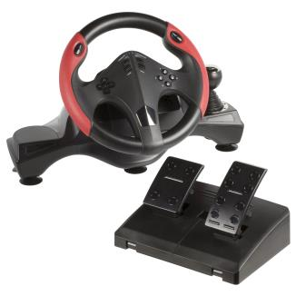
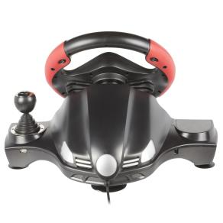
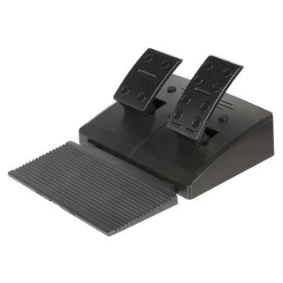
ACCESSOIRES PC
Volant de course Drakkar Stýri
Caractéristiques techniques:
Volant de course, filaire 10 pour PC, avec pédale pliable et changement de vitesse
Rotation: 270 °
Vibration, Deux moteurs.
Sensibilité: Réglable
Mode analogique /numérique
Pédales et canaux Indicateurs LED
Ref Innelec : 61881103150
Gencod : 3328170270601
Deee : 0,04 €
Prix public généralement constaté : 79,99 €
 | Poids (kg) | Longueur (mm) | Largeur (mm) | Hauteur (mm) | Quantité (pcs)
Unité
Sous PCB
Master PCB

